Slide 1
Agregatna tražnja i tržište robe
Y=C+I+G+(X-Z)
Y= C+I+G+PTR – ili (X-Z)
C = C(Ω, Y – T) + + | Ω - bogatstvo Y – T – raspoloživi dohodak
I = I (q, r) + - | q - Tobinovo q r - realna kamatna stopa
PTR = X - Z
Z = Z(A, σ). + + | A – domaća apsorpcija σ - realni devizni kurs
X = X(A*, σ). + - | A – inostrana apsorpcija σ - realni devizni kurs
PTR = PTR (Y, Y*, σ) - + -
Apsorpcija – ukupna tražnja za finalnim dobrima svih rezidenata u privredi, nezavisno od porekla tih dobara i usluga Y = C + I + G + (X - Z)] minus [X - Z].^{[1]}

Slide 2
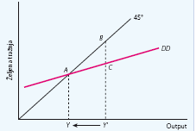
Funkcija željene tražnje
DD = C(Ω , Y- T) + I(q , r) + G+ PTR(Y, Y*, σ).
+ + + - + - + -
Zašto se ova funkcija naziva „željenom” a ne – stvarnom tražnjom?
relacija pokazuje koliko bi privredni subjekti želeli da troše za datu vrednost endogenih varijabli, što ne znači da će tako u stvari i biti.
ponuda
Željena tražnja

Slide 3
Kada se potrošnja nalazi ispod linije 45⁰, domaćinstva
sve više troše kako dohodak raste
sve manje troše kako dohodak raste
štede celokupni prirast dohotka
zadužuju se
odatle je Kejnz izvukao zaključak o sekularnoj stagnaciji

Slide 4
Kako autonomna potrošnja deluje na multiplikator?
povećava ga
smanjuje ga
zavisi od iznosa: ako je negativna, smanjuje, a ako je pozitivna, povećava
ne utiče na multiplikator

Slide 5
Multiplikator za Y=C+G
Y=C+G
C=α+cY
-----------------------
Y=cY+G
U knjizi se zanemaruje autonomna potrošnja, pa piše:

Slide 6
Uvodimo poreze i uvoz Y=C+G-T+(X-Z) C=α+cY T=tY Z=zY

Slide 7
Pukotine – uvoz i porezi
Multiplikator –
Z=zY
T=tY
Ako je
c=0,8
z= 0,1
t=0,25

Slide 8
Gde su male pukotine u multiplikatoru?

Slide 9
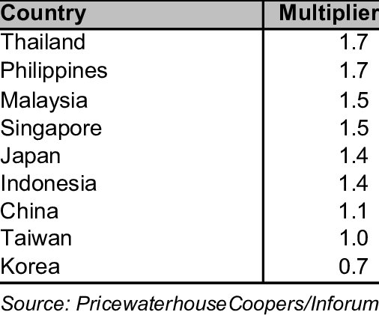

Slide 10
Izgleda da ne treba racunati na taj efekat prelivanja
Spillover effect
Trickle-down economics
Porezi na bogate treba da se smanje
Stimulše se biznis
I na dugi rok svi dobijaju

Slide 11
Egzogene i endogene varijable
ako neku varijablu proglasimo egzogenom, oslobađamo se obaveze da objašnjavamo njeno kretanje.
Egzogene varijable:
G, Ta
bogatstvo Ω
Inostrane varijable tipa BDP (Y*) i nivoa cena (P*)
S i σ
Tobinovo q

Slide 12
jedina endogena varijabla za sada je autput Y
Devizni kurs i Tobinovo q će u
narednom odeljku biti endogenizovani.
potrošnja i PTR su
do sada tretirane kao endogene jer zavise od autputa.
DD = C(Ω , Y- T) + I(q, r) + G+ PTR(Y, Y*, σ). + + + - + - + -

Slide 13
Izvođenje IS krive
DD = C(Ω , Y- T) + I(q, r) + G+ NX(Y, Y*, σ). + + + - + - + -
šta se dešava sa ravnotežnim autputom kada se kamatna stopa menja?
Znamo da će PRI PADU KAMATNE STOPE
Tobinovo q da poraste- nije više egzogeno
Ali rast q u stvari znači da rastu cene akcija.
Pošto su akcije deo bogatstva Ω, i bogatstvo raste. Ovo povećava privatnu potrošnju. Tako se pokazuje da i bogatstvo možemo endogenizovati.

Slide 14
Kako ćemo zapamtiti da je IS kriva nagnuta nadole?
1. i izaziva Y
Preko pada I=f(i)
veća kamatna stopa smanjuje privatne investicije, što smanjuje tražnju i, preko multiplikatora, smanjuje i autput.
2. Bogatstvo je funkcija i,
i izaziva C - pada i potrošnja!
C=f(Ω, Y-T)

Slide 15
IS kriva je sve položenija
(1) što je veća elastičnost tražnje u odnosu na kamatnu stopu, mereno vertikalnom distancom AA’/ A’B
(2) tj. što je veći multiplikator - A’B.

Slide 16
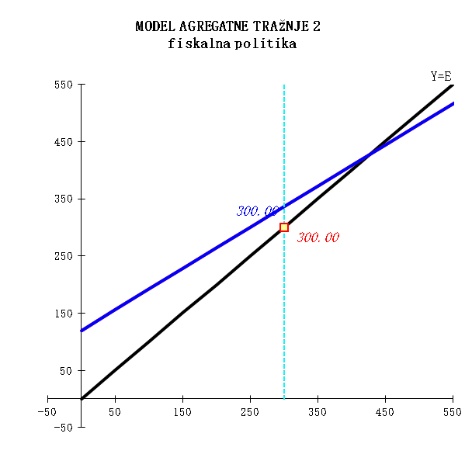
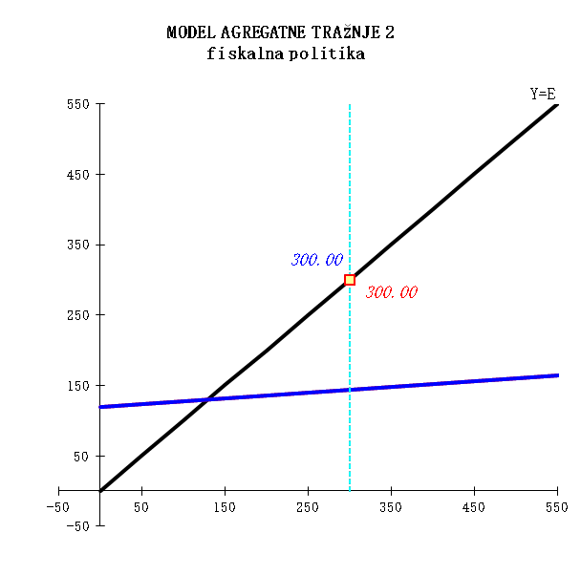
Što su veći porezi – manji multiplikator
Poreska stopa 10%
Poreska stopa 80%

Slide 17
Dakle, sa rastom multiplikatora
DD – sve strmija
IS –sve položenija

Slide 18
Van IS krive
- Ponuda
- tražnja
Potrošnja je porasla ali manje od dohotka
tako da tačke van krive moraju predstavljati ili višak tražnje ili višak ponude.
Ali – šta je šta?
Porasla i, pada agregatna tražnja za isti autput
Počnimo od tačke A i zamislimo da se kamatna stopa poveća, uz isti autput

Slide 19
privreda može neko vreme da ostane van IS krive
firme koriste zalihe kao “osigurač”,
iz tačke C privreda se kreće ka tački A, - nema smisla akumulirati zalihe.
iz tačke D privreda će se kretati horizontalno ulevo
Manjak ponude

Slide 20
Ključna razlika: skokovi ili pomeranje duž IS krive
bilo koja promena egzogenih varijabli ekspanzivnog tipa pomera IS krivu udesno.
DD = C(Ω , Y- T) + I(q, r) + G+ PTR(Y, Y*, σ). + + + - + - + -

Slide 21
Koje su to promene?
Fiskalna politika
Promena bogatstva
Promena očekivanja – q
Otvorenost privrede -σ i Y*
Promena kamatne stope ne menja IS krivu, SVE DRUGO PRAVI SKOKOVE!!!!

Slide 22
Tržište novca i LM kriva
Tražnja za realnim novcem = L(Y, i),
+ -
Transakciona = L(Y)
Špekulativna = L(i)

Slide 23
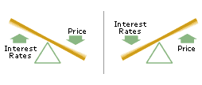
Zašto da kupujem kad raste cena? Zar to nije nelogično?
Cena akcije= $\frac{dividenda}{kamatna stopa}=\frac{P}{1+i}$
Kamatna stopa
CENA
Kamatna stopa
CENA

Slide 24
Termin „LM kriva”
u svakoj tački duž krive
tražnja za likvidnošću (L)
izjednačava sa ponudom novčane mase (M)
Ravnoteža
M₁/P₁ = L(Y₁, i).

Slide 25
Pravilo o konstantnosti novčane ponude
vertikalna linija ponude novca
BDP pada sa rastom kamatne
stope.
Ravnoteža
M₁/P₁ = L(Y₁, i).

Slide 26
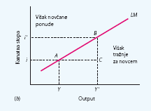
sada efekat rasta BDP sa Y na Y’- nagib LM krive
pozitivna korelacija između BDP i kamatne stope.
To je LM kriva.
Nagib je
BC / AC
Rast i /rast BDP

Slide 27
Od čega zavisi strmina LM
Dohodne elastičnosti
Elastičnosti na promenu kamatne stope
Što je veća dohodna elatičnost, linija je strmija
Što je veća elastičnost i, linija je položenija
M₁/P₁ = L(Y₁, i).

Slide 28
Zona van LM krive
To je višak ponude ili višak tražnje za novcem
Ako poraste Y, pri istoj kamatnoj stopi CB nudi A a privreda traži C
Šta se dešava sa privredom dok se nalazi van LM krive?
Višak tražnje navodi CB da podigne kamatnu stopu
Ovo se dešava skoro trenutno, privreda je skoro uvek NA LM

Slide 29
ako postoji višak tražnje
Banke daju kredite i povećavaju rezerve.
centralna banka NE povećava ponudu novca.
Rezultat - rast kamatne stope na tržištu novca

Slide 30
Bitno!!!!
U praksi, ovo se dešava za nekoliko dana ili nekoliko nedelja, tako da kao prvu aproksimaciju slobodno možemo uzeti
da je privreda uvek na LM krivoj.

Slide 31
Skok ili kretanje duž LM krive
Dok egzogene varijable budu konstantne privreda se nalazi
na istoj LM krivoj.
LM kriva se pomera
udesno kada raste ponuda realnog novca
transakcije na tržištu novca postanu jeftinije.

Slide 32
Tejlorovo pravilo i TR kriva
LM kriva - ponuda novca konstantna
TR - ništa u stvari nije konstantno, nego CB uvodi pravilo

Slide 34
pretpostavljamo da je inflacija jednaka nuli
Tejlorovo pravilo tada se svodi na
(10.12)
centralna banka jednostavno „plovi
uz vetar”: podiže kamatnu stopu kad autput raste i obratno

Slide 35
Prema LM
Tejlorovo pravilo
U opštem slučaju, linija TR je nagnuta naviše
Ona nam govori da,
kada autput Y’ bude veći do trenda , centralna banka podiže kamatnu stopu iznad prirodne stope. U tom slučaju, ravnoteža na tržištu novca dolazi u tačku E.

Slide 36
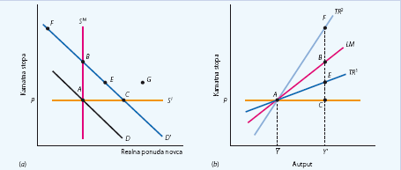
tačka E je između tačaka B i C
kamatna stopa pri primeni Tejlorovog pravila biti
viša nego kada kada bi CB zamrzla nivo kamatne stope.
niža nego pri monetarnom targetiranju.
Prema LM
Tejlorovo pravilo

Slide 37
TR kriva opisuje ponašanje CB i privreda se, po definiciji, mora nalaziti na njoj
Neka restriktivnija centralna banka bi izabrala višu kamatnu stopu - tačka F.
U tom slučaju, došlo bi do kontrakcije novčane ponude i rasta i
Restriktivnost – veći koeficijent b!!!!

Slide 38
Kretanje duž linije TR
strategija CB ima pet parametara.
1. Prva dva parametra su a i b
3. inflacioni target π
4. trend BDP Y
5. neutralna kamatna stopa i
Dok se parametri ne promene, krećemo se duž
linije TR. Kada se promene, TR linija se pomera.
a i b menjaju ugao,

Slide 39
Neutralna kamatna stopa
i = r + π
privreda ne može dugo da se zadrži van IS krive i nikada ne odstupa previše od LM ili TR krive

Slide 40
Tema nedelje
In the January 2019 meeting, the Federal Open Market Committee (FOMC) left the federal funds rate unchanged in a range of 2.25 to 2.5 percent and communicated that it “will be patient” as it determines what future adjustments to the target range for the federal funds rate may be appropriate.

Slide 41
Ravnoteža u LM
AB – pomeranje IS, npr rast cena akcija, rast q, rast I, multiplikator
Na to reaguje CB i povećava realni novac
BD – pomera se LM kriva, promenila se egzogena varijabla M/P
To je kombinacija
politika (policy mix). Rezultat je da se privreda pomera u tačku D.

Slide 42
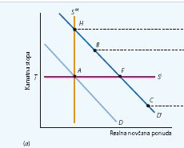
Ravnoteža u TR
Pošto TR kriva
veoma podseća na LM krivu formalna analiza će biti veoma slična
egzogeni rast tražnje pomera IS do IS’ i nova ravnotežna tačka
postaje – tačka B.

Slide 43
Ključna razlika je u interpretaciji monetarne politike
Pomak DD’ korespondira sa rastom autputa.
Da bi dostigla željenu kamatnu stopu, CB povećava novčanu ponudu do tačke B

Slide 44
Gde bi bila LM kriva? Strmija nego u TR sto je strmija – to je manje osetljiva

Slide 45
pod Tejlorovim pravilom centralna banka
ne odlučuje o tome da li će njena politika biti ekspanzivna ili restriktivna
Sada ona jednostavno
reaguje na privredne uslove prema izabranom pravilu.
monetarna politika
automatski postaje ekspanzivna kada autput padne
ispod trenda ili kada se očekuje pad inflacije.

Slide 46
Naravno, centralna banka može da promeni pravilo.
U tom slučaju, TR kriva se pomera.
NPR - centralna banka smanjuje procenu neutralne kamatne stope
iz tačke A, priveda se pomera u tačku C.

Slide 47
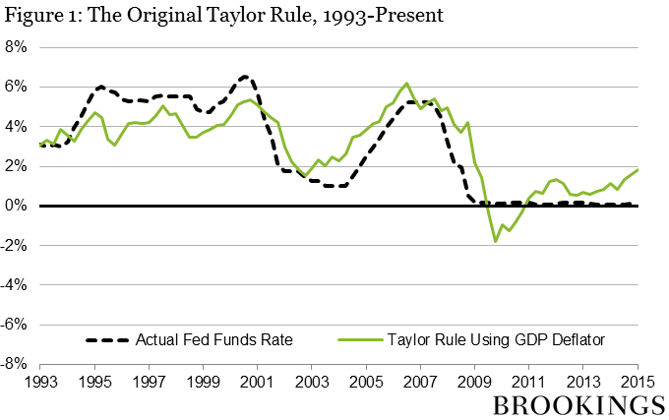
Ako je b =0.5.
https://www.brookings.edu/blog/ben-bernanke/2015/04/28/the-taylor-rule-a-benchmark-for-monetary-policy/

Slide 48
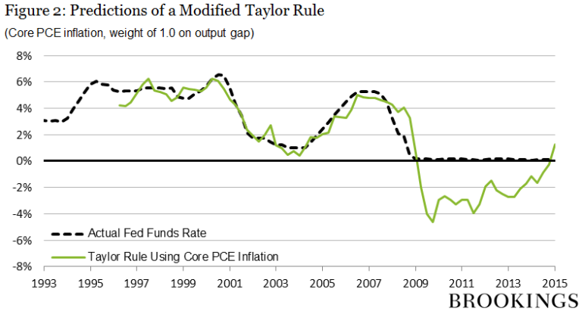
Ako je b =1
version of the Taylor rule, which measures inflation using the core PCE deflator and assumes that the weight on the output gap is 1.0 rather than 0.5.

Slide 49
https://www.ecb.europa.eu/ecb/educational/educational-games/economia/html/index.en.html

Slide 50
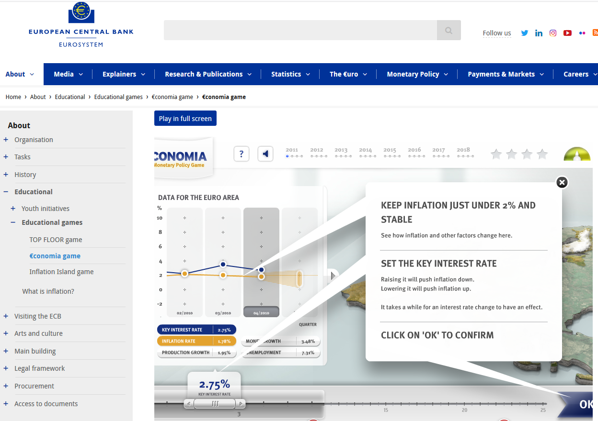

Slide 51
Igrica - ECONOMIA

Slide 55
ZVEZDICE – DOBIJATE POENE
3 ZVEZDICE – 3 POENA
PEHAR – 5 POENA
SALJETE PrtScr
Opis gde je bilo problema
Nemojte koristiti tudje rezultate

